Slide 1
第二章 微处理器的基础知识

Slide 2
第二章 微处理器的基础知识
2.1 计算机系统的基本结构
2.2 计算机系统的基本工作原理
2.3 机器指令
2.4 8086CPU内部结构
2.5 80x86 系列PC机的内部存储器组织
2.6 80x86 系列PC机的I/O端口组织

Slide 3
2.1 计算机硬件系统的基本结构
汇编语言是面向硬件的语言，是和计算机硬件系统的工作机制密不可分的。
不理解硬件系统的工作原理，则无法掌握汇编语言。
不结合硬件机制理解汇编语言，则对硬件系统无法深入理解。

Slide 4
2.1 计算机硬件系统的基本结构
计算机系统结构是指硬件结构，主要包括中央处理器（CPU）、总线（BUS）、内部存储器（memory）、外部设备接口（interface）、外部设备（device）这5种功能部件。

Slide 5
2.1 计算机硬件系统的基本结构
中央处理器
内部存储器
总线（包括数据总线、地址总线、控制总线）
外部设备接口
外部设备接口
外部设备接口
外部设备
外部设备
外部设备

Slide 6
2.1 计算机硬件系统的基本结构
核心概念
1.存储单元：寄存器、内存单元、端口
2.地址：存储单元的编号

Slide 7
中央处理器（CPU）
（1）中央处理器（CPU）：计算机系统的中央处理部件，控制整个计算机系统的运转过程，其功能相当于人类的大脑。
主要功能：
(a)自动完成各类时序过程；自动从内存单元中读取、执行机器指令是其中一种；

Slide 8
中央处理器（CPU）
(b)按照指令的功能要求，对存储单元进行读写操作；
(c)按照指令的功能要求，使用ALU执行算术、逻辑运算；
ADD AX, BX
(d)提供一定数量的寄存器，对正在处理的数据进行暂时存储，或者存放逻辑地址，例如下一条指令的地址。

Slide 9


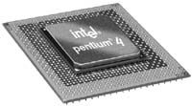

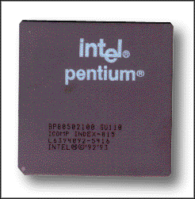
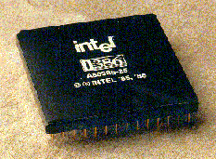

中央处理器（CPU）
Pentium 4
80386
Pentium
8088CPU

Slide 10
总线（BUS）
（2）总线（BUS）：连接计算机系统中其他功能部件的桥梁，是计算机系统中信号传递的枢纽。
CACHE
只有通过总线，计算机系统的各部件才能实现相互通信。

Slide 11
数据总线
主要功能：
(a)传输数据：各功能部件通过总线可以进行数据交换。
用于完成数据传输功能的这组总线称为数据总线。

Slide 12
地址总线
(b)发送地址：
计算机系统中的各功能部件中都有若干存储单元，进行数据传输时必须指明存储单元位置，即地址。
用于完成地址发送功能的这组总线称为地址总线。

Slide 13
控制总线
(c)传送控制信号和状态信号：
通过控制信号的发送，CPU能够控制其他功能部件完成所指定的操作（例如读、写操作）；
其他功能部件通过向CPU发出自己的状态信号，向CPU回馈自己的工作状态（例如中断请求）。
VGA DVI HDMI 串口（RS232）
用于传送控制信号和状态信号的这组总线称为控制总线。
PCIe X16

Slide 14
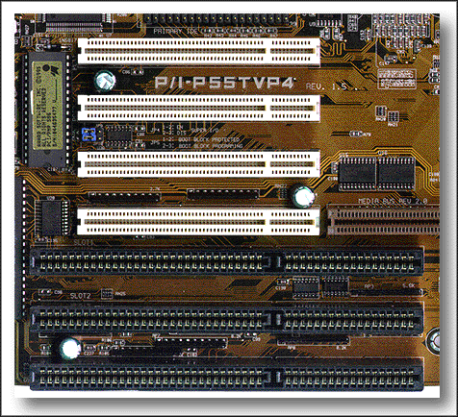
总线（BUS）
PCI Bus
ISA Bus

Slide 15
内部存储器（memory）
（3）内部存储器（memory）：计算机系统的内部存储部件，用于存放当前运行的程序和程序所使用的数据，是计算机系统的存储中心。
SDRam DDR3~4 ROM FLASH SD TF
任何程序如果要取得CPU控制权并得到运行，必须先被装入内存。

Slide 16
内部存储器（memory）
内部存储器能够通过地址总线上传送来的地址和控制总线上发来的控制信号判断CPU是否选中自己进行操作。
通过控制总线上发来的控制信号决定是将数据总线上的数据写入内存单元（写数据），还是将内存单元中的数据放到数据总线上（读数据）。

Slide 17
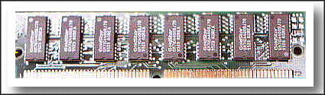
内部存储器（memory）

Slide 18
外部设备接口（interface）
（4）外部设备接口（interface）：接口是计算机系统中用于连接外部设备和总线的中间电路。
只有通过接口，外部设备才能与总线建立连接。

Slide 19
接口存在的必要性
外部设备接口所提供的主要功能如下：
(a)信号转换
外部设备在功能、形式、处理速度、信号标准等多方面千差万别。

Slide 20
接口存在的必要性
系统总线则是按照严格的工业标准设计的，对信号名称、信号含义、信号形式、信号传送速度等方面都有严格规定。
外部设备的生产厂家必须提供相应的接口电路来完成外部设备信号和总线信号之间的相互转换；

Slide 21
接口存在的必要性
(b)协调速度差异
为CPU处理速度与外部设备处理速度之间的差异提供缓冲，避免数据丢失。

Slide 22
接口的主要功能
(c)提供CPU与外部设备交互的途径：
可以接收CPU发来的控制信号，也可以向CPU发送状态信号；
通过总线，接口可以和CPU交换数据（数据字节）。
可以从CPU接收命令字节并完成该命令对应的功能，可以向CPU提供状态字节满足CPU的查询需求。

Slide 23
接口的主要功能
(d)可编程功能：
接口中提供一定数量的存储单元，分别用于存放输入或输出数据、CPU发来的命令信息、为CPU提供的状态信息等。
这些存储单元由于位于接口中，所以被称为端口，分为数据端口、状态端口、命令端口。
CPU可以使用指令访问端口，从而完成CPU与接口的信息交换。

Slide 24
接口的可编程功能
如果把这些访问端口的指令组织起来，编制一个完整程序来控制接口，使它正确完成对外部设备的数据输入输出功能，这样的程序称为接口的驱动程序。
一般操作系统中都为程序设计人员提供各类硬件接口的系统调用，这些系统调用就是通过驱动程序来完成的。

Slide 25
接口实例
举例来说：
显示器连接到总线上需要显卡
音箱连接到总线上需要声卡
键盘连接到总线上需要键盘接口

Slide 26
外部设备（I/O device）
（5）外部设备（I/O device）：
也称I/O设备，是计算机系统与外部世界交互所必须的功能部件，同时也是人机交互的必要工具。
外部设备的形式、功能与其具体的I/O应用相关，由于外部信息种类很多，所以相应设备的形式和功能也多样化，很难统一。

Slide 27
2.2计算机系统的基本工作原理
（1）计算机系统中的基本信号
(a)时钟信号（clock）：这是一个周期性的方波信号，由时钟发生器产生，并发送给CPU。
时钟信号的每一个周期称为一个时钟周期（节拍），节拍是计算机系统中最小的时间单位。

Slide 28
时钟信号
时钟信号的频率与系统的主频成正比（主频即晶振信号的频率，晶振信号用于分频产生时钟信号）。
time
T

Slide 29
时钟信号
时钟信号的功能相当于人的脉搏，是最基础的控制信号，是时序控制的基础。
任何其它控制信号维持的时间都是节拍的整数倍。
CPU控制其它功能部件以时钟信号为时间基准进行时序操作。

Slide 30
时钟信号
节拍的长短是衡量计算机系统运转速度的一个关键指标，节拍越短说明主频越高，系统的运行速度也越快。
例：A与B两个系统从内存中读取一个字节数据都需要6个节拍，但A的节拍比B短，A系统原则上就比B系统快。

Slide 31
读信号和写信号
(b) 读信号(read)和写信号(write)：CPU对其它功能部件实施的操作都可以概括为数据的读和写。
如果CPU要对CPU以外的存储单元进行读写操作，则通过控制总线发出读写信号。

Slide 32
中断信号和中断响应信号
(c) 中断（请求）信号(interrupt)和中断响应信号(interrupt accept)：
中断信号是一种状态信号，由外设接口通过控制总线向CPU发出。
中断响应信号是一种控制信号，由CPU通过控制总线向外设接口发出。

Slide 33
中断信号和中断响应信号
发出中断信号的原因：
输入设备接收到输入数据，请求CPU读取输入数据；
输出设备的输出数据已经输出完毕，请求CPU发送新的输出数据；
设备出现了故障。

Slide 34
中断信号和中断响应信号
中断信号要求CPU暂时中断正在执行的程序，调用中断服务程序处理外设接口提出的请求。
在接收到中断信号后，CPU根据当前情况决定是否响应。
若CPU不响应，则接口保持中断信号，直到被响应时，才从总线上撤消中断信号。
响应中断请求并执行中断服务程序后CPU继续执行被中断程序。

Slide 35
计算机系统的时序过程
计算机系统的时序过程：
计算机系统以节拍为基本单位、按照既定的顺序产生控制信号，从而完成一系列信号传递的过程。

Slide 36
计算机系统的时序过程
计算机系统的时序过程，分两个方面：
（1）执行指令：CPU以节拍为单位、按顺序、分步骤执行指令所要求的操作；
（2）其他时序过程：
1）CPU自动从内存单元读取下一条指令
2）CPU接收外部设备接口发来的请求信号，并向接口发送控制信号来完成对外部设备的控制。

Slide 37
计算机系统的时序过程
时序过程示例（读内存单元，每个步骤占用一个节拍）：
1）T1节拍： CPU发送存储单元地址到地址总线，地址译码开始
2）T2节拍：地址总线上信号已稳定，CPU发送读信号到控制总线

Slide 38
计算机系统的时序过程
T3节拍：读信号、地址信号均稳定的加在所有连接在总线的部件上，已选通要操作的内存芯片。内存单元读操作开始。
T4节拍：从内存单元读取的数据在数据总线上已稳定，CPU从总线上读取数据

Slide 39
计算机系统的时序过程
内存单元、端口的读写过程占用的时间片段称为读写周期，是节拍的整数倍。
读和写是最基本的时序过程，理解了这两个过程，其它时序过程可以按照相同的原理逐步理解。

Slide 40
2.3 机器指令
机器指令是一种二进制编码，编码与指令功能一一对应。
每一种计算机都有自己的一套指令系统，每条指令代表一种固定的功能。
ADD AX, BX
add R0, R1, R2;

Slide 41
执行机器指令的时序过程
（1）机器指令经过CPU的指令译码器译码，转换为各种控制信号
（2）控制信号经过CPU中逻辑电路和时序电路的处理，和时钟信号结合后按照先后顺序向控制总线发送
（3）CPU通过按时序产生的控制信号控制计算机系统其它部件的动作。

Slide 42
机器指令与系统硬件的关系
每种计算机的指令系统可能各不相同，指令译码器也各不相同。
机器指令总是和某种具体的计算机系统结合在一起的，没有脱离具体硬件的机器指令。

Slide 43
指令周期
执行一条指令所占用的时间片段称为指令周期，它是节拍的整数倍。
指令中经常出现的操作是读写操作，所以指令周期内经常包含读写周期。
用于在CPU内部完成数据运算的时间片段称为运算周期。

Slide 44
机器指令与时序过程的关系
计算机系统中的时序过程比指令的级别更底层，读写周期不一定包含在指令周期内。
除执行指令外，CPU常常使用其他时序过程来完成对硬件的控制。

Slide 45
指令的原子性
指令具有原子性，虽然指令周期由多个节拍构成，但是一条指令的执行过程不允许被打断。(DMA操作除外)
即便是响应中断信号，也必须等到当前指令执行完毕后CPU才会去响应。

Slide 46
指令的原子性
一条指令的功能要么被CPU完全执行，要么完全不执行，不会出现只执行半条指令的情况，除非出现了严重的硬件故障。

